Slide 1



Projeto RFID
Controle de acesso dos alunos da Rede Municipal de Ensino de SJC via tecnologia RFID

Slide 2
Objetivos
Registrar com eficiência os acessos (entrada e saída) dos alunos nas escolas conforme regras de negócio definidas
Prover informações sobre o acesso dos alunos nas escolas da Rede Municipal
Como consequência...
Maior assertividade no controle de entrada e saída dos alunos
Melhoria nas estatísticas de fluxo de alunos, período e frequência

Slide 3
Considerações...
Aprox. 43 escolas da Rede de Fundamental (1102 turmas) *
Aprox. 35.000 alunos da rede (cada aluno possuirá 1 cartão) *
1 Leitor RFID por escola (poucos casos com 2 ou mais)
Cada leitor RFID pode ter até 4 antenas (maioria com 2)
Cada antena pode realizar várias leituras por cartão (ajustável)
Ao longo do dia podem ocorrer variações do fluxo de leitura
Período da Manhã
7hs
8hs
9hs
10hs
11hs
12hs
* Turmas do 1º. ao 9º. anos das EMEF´s

Slide 4
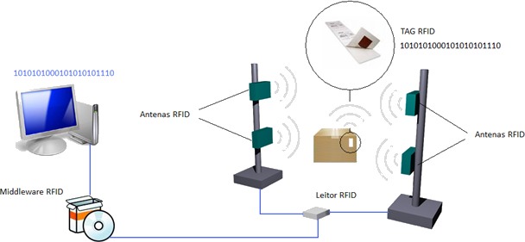
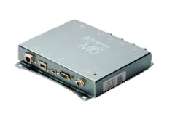
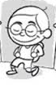


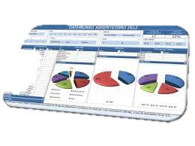
Subsistema 1
Sistema RFID
Subsistema 4
Subsistema 3
Equipamentos
Subsistema 2
Alunos
Base de Dados
Software
A plena eficiência de todo o sistema depende de uma boa sinergia entre seus componentes
Relatórios

Slide 5
Histórico do Projeto
Out/14
a Nov/14
Desenvolvimento da aplicação
Dez/14
Testes preliminares do equipamento e ajustes de configuração
Jan/15
Monitoração das turmas 8A, 8B e 8C (manhã)
Mar/15
Fev/15
Melhorias na solução
Chegada dos cartões dos alunos
Monitoração das turmas 5A e 5B (tarde)
Abr/15
a Mai/15
Monitoração das demais turmas (14 adicionais)
Melhorias na solução
Melhorias na solução
Melhorias na solução (relatórios e aplicações de suporte)
Jun/15
Implantação do Painel de Visualização dos Dados (Dashboard)

Slide 6
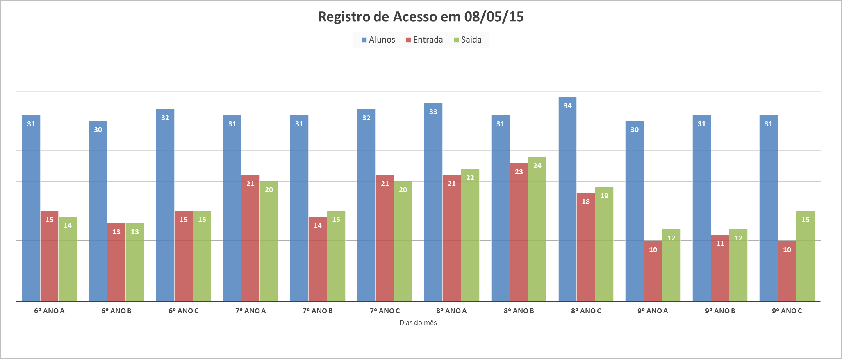
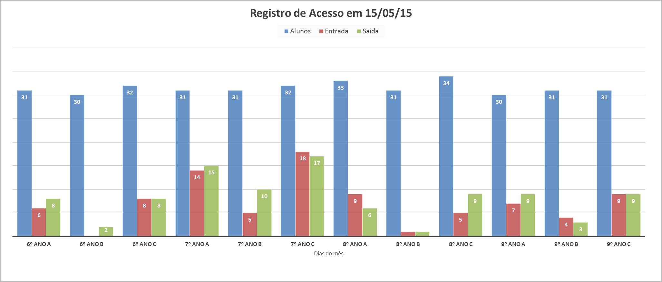
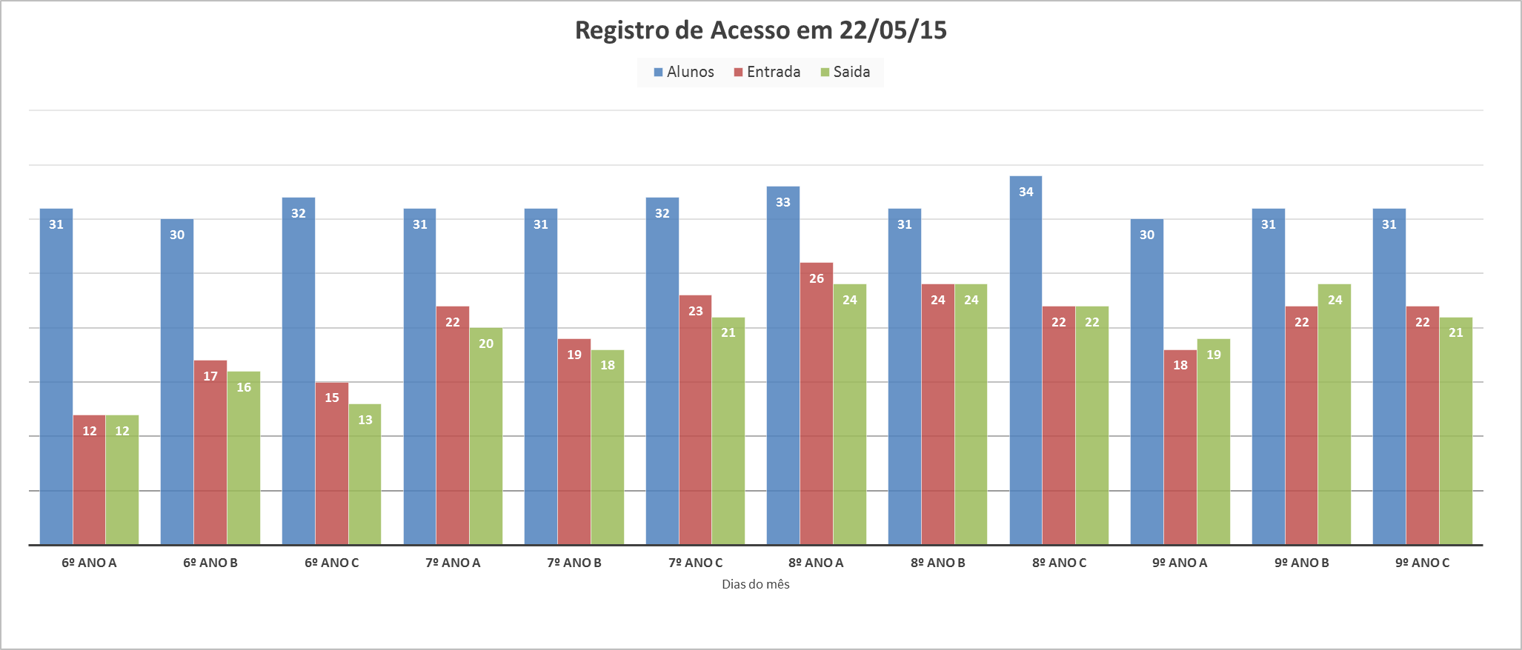
Monitoração na Manhã

Slide 7
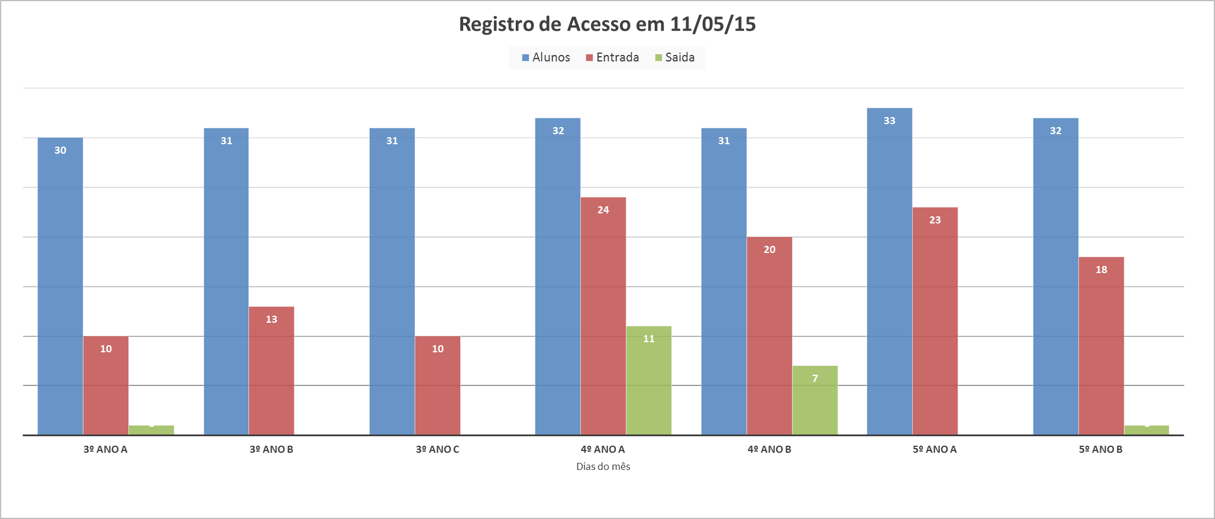
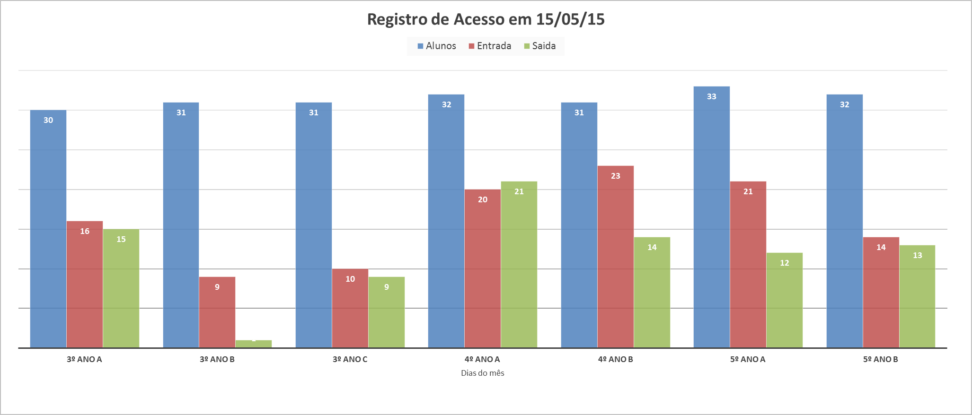
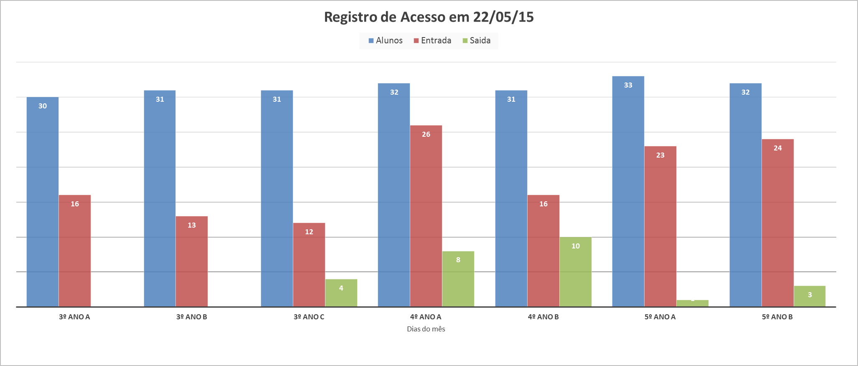
Monitoração na Tarde

Slide 8
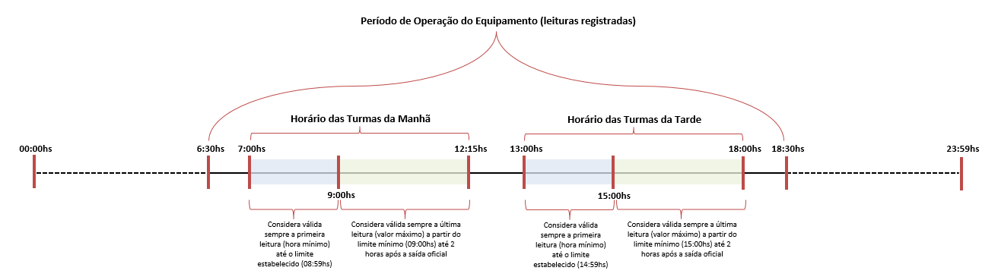
Tratamento dos horários...

Slide 9
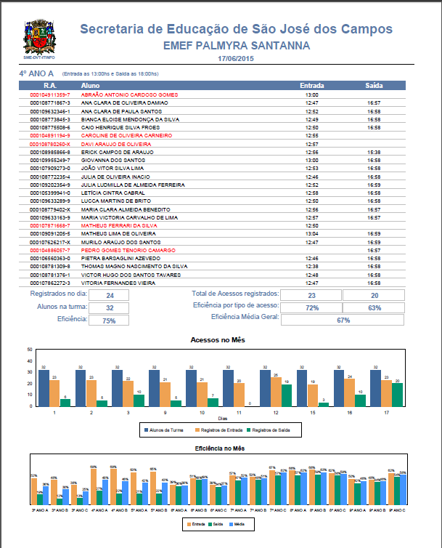

Divulgação Automática

Slide 10
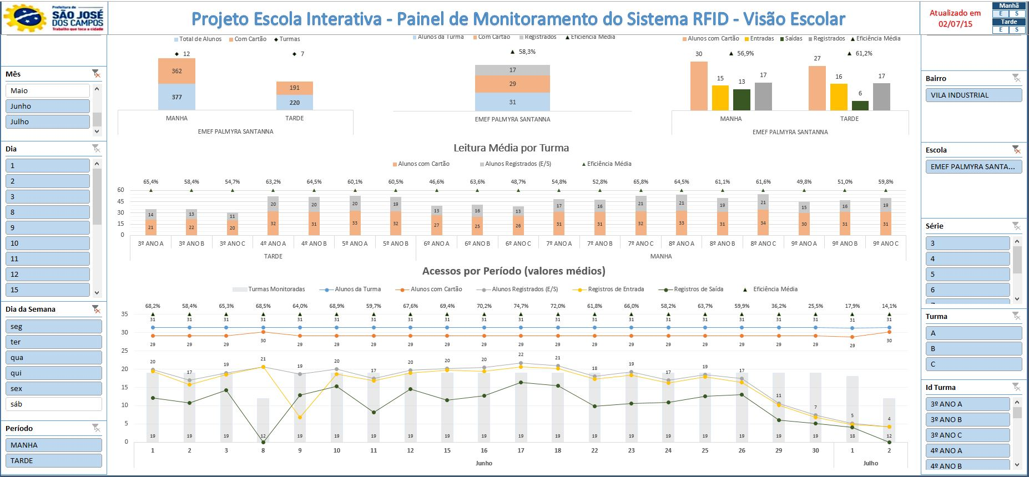
Ferramenta de Visualização

Slide 11
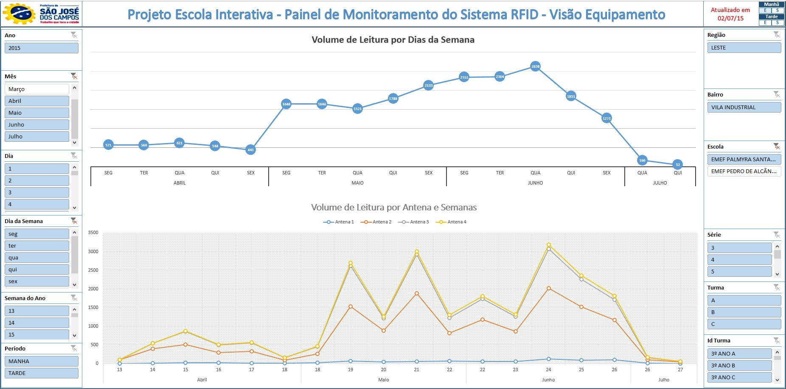
Ferramenta de Visualização

Slide 13
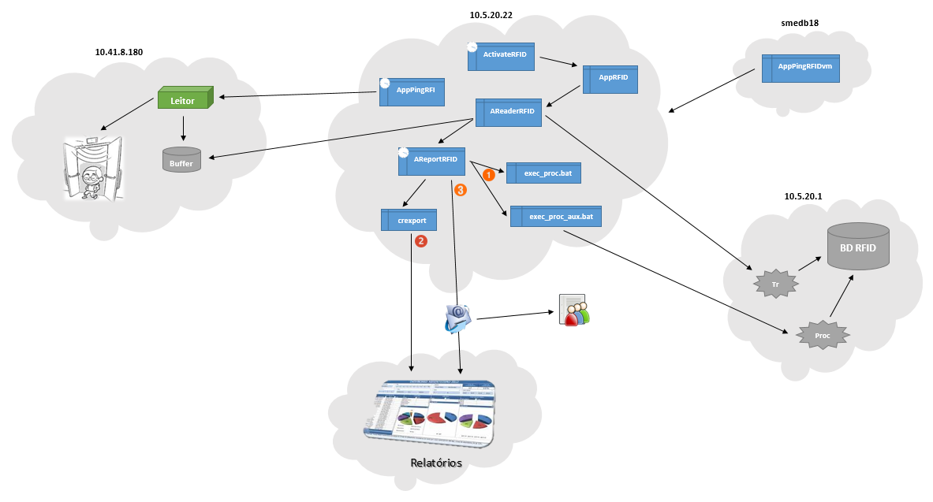
Arquitetura do sistema RFID

